Slide 1
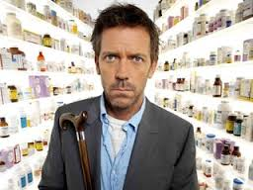
Dr House & Nurse Jackie 2
Dr Jacqueline TORGLER 14ème journée genevoise d’addictologie 09.10.2014

Slide 2
Quelles différences dans les prescriptions de benzodiazépines entre les médecins généralistes et les psychiatres ?
Dr Jacqueline TORGLER 14ème journée genevoise d’addictologie 09.10.2014

Slide 3
Dr Jacqueline TORGLER 14ème journée genevoise d’addictologie 09.10.2014

Slide 4
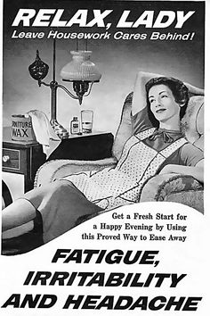
XANAX

Slide 5
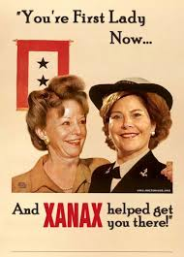
Dr Jacqueline TORGLER 14ème journée genevoise d’addictologie 09.10.2014

Slide 6
Pourquoi les VETERINAIRES prescrivent des benzodiazépines ?
Dr Jacqueline TORGLER 14ème journée genevoise d’addictologie 09.10.2014

Slide 7
https://www.youtube.com/watch?v=ZkcBXJtIrDk
Dr Jacqueline TORGLER 14ème journée genevoise d’addictologie 09.10.2014

